Slide 1
Zahraniční pracovní stáž v Leukerbad, Švýcarsko
Richard Szarzec

Slide 2
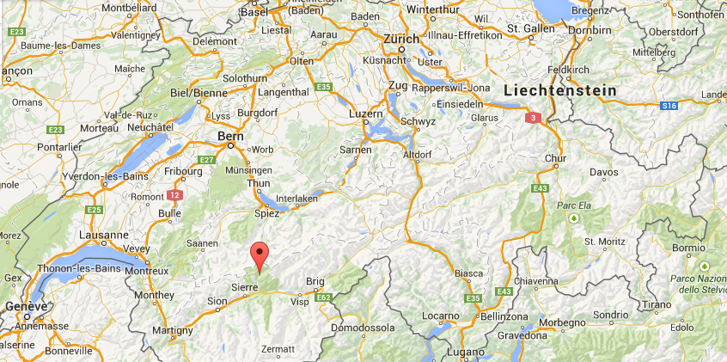
Leukerbad
Největší Alpské termální lázně
Pracovní stáž ve Volksheilbad

Slide 3
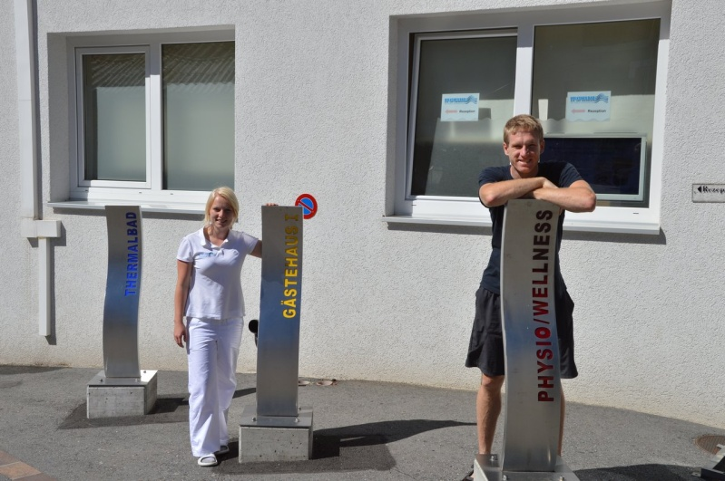
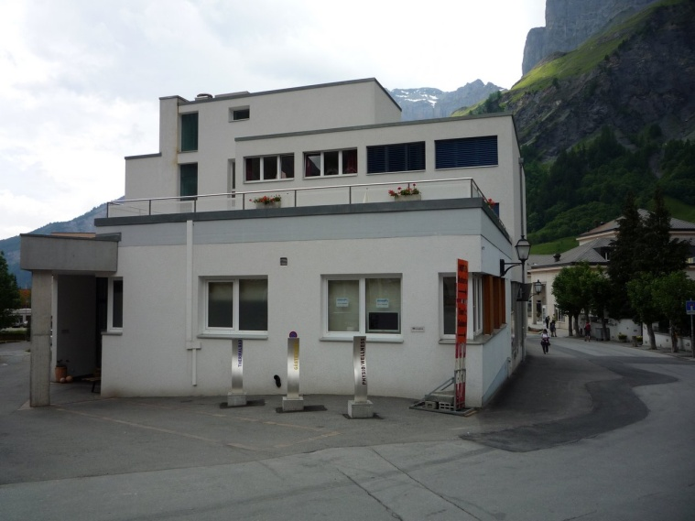
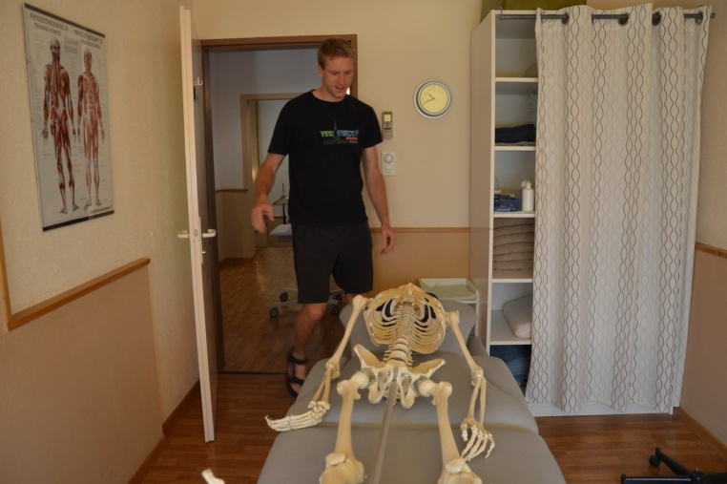
Náplň stáže
LTV a masáže
Komunikace v němčině a francouzštině

Slide 4
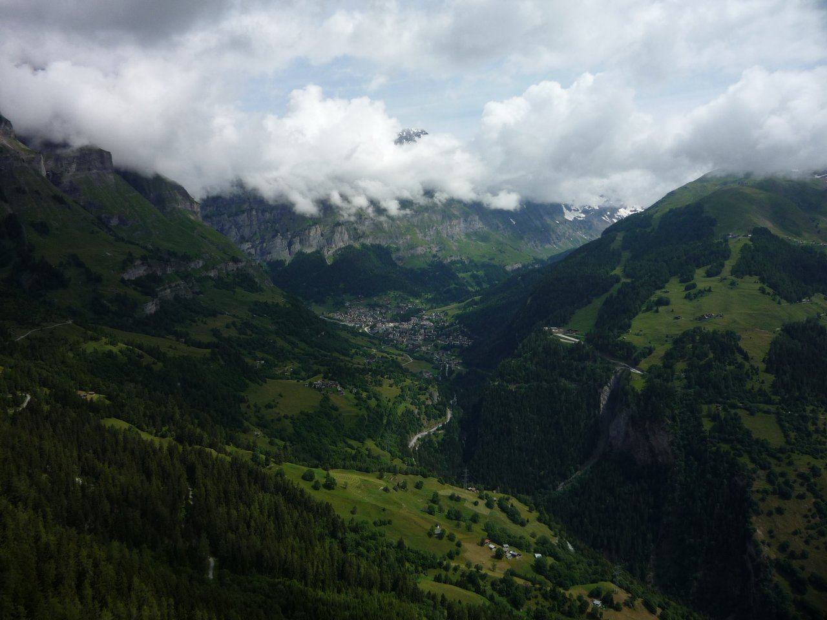
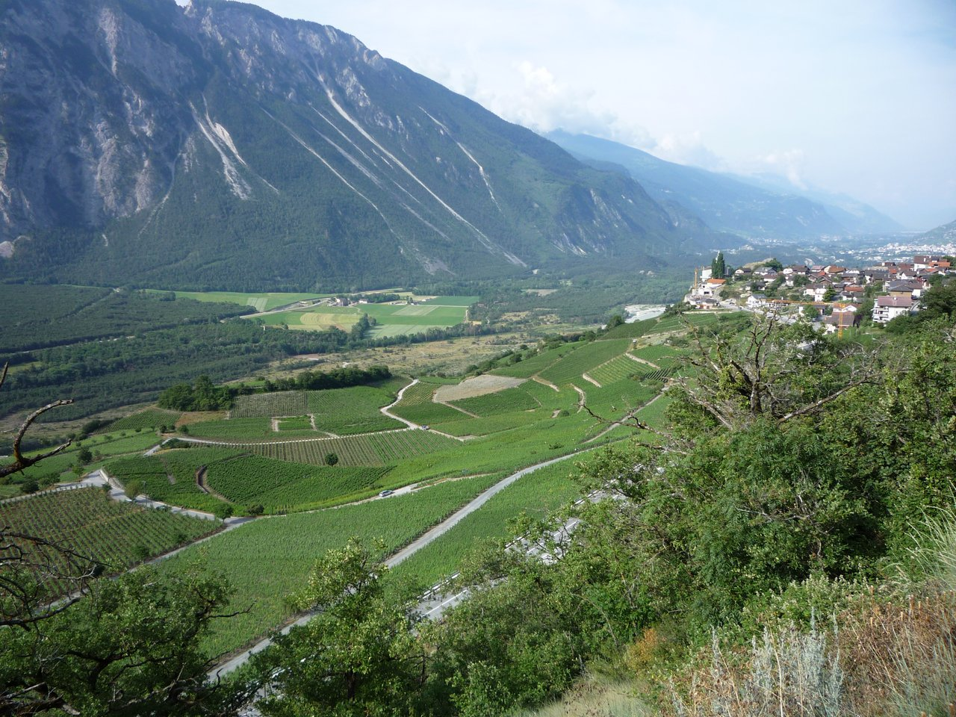
Volnočasové aktivity ve Švýcarsku

Slide 5
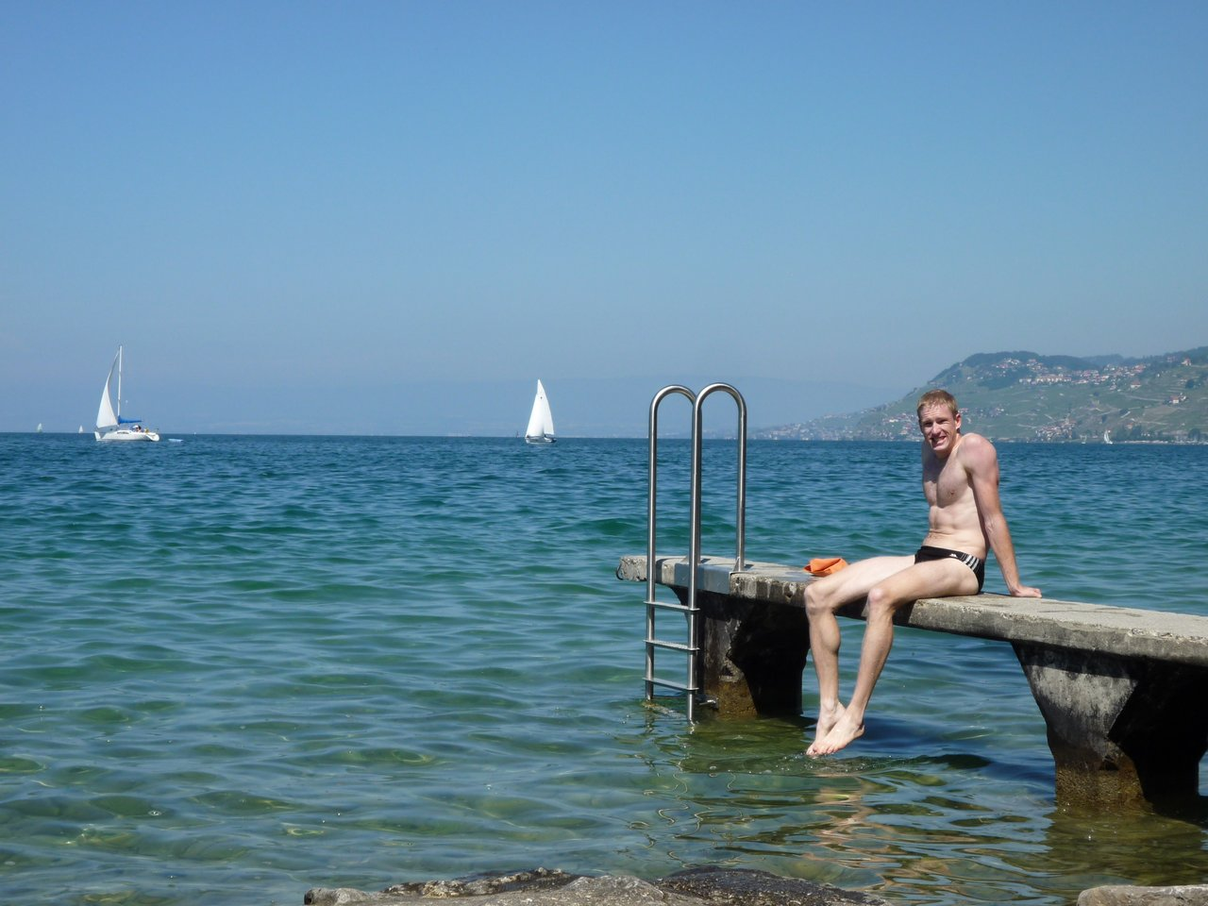
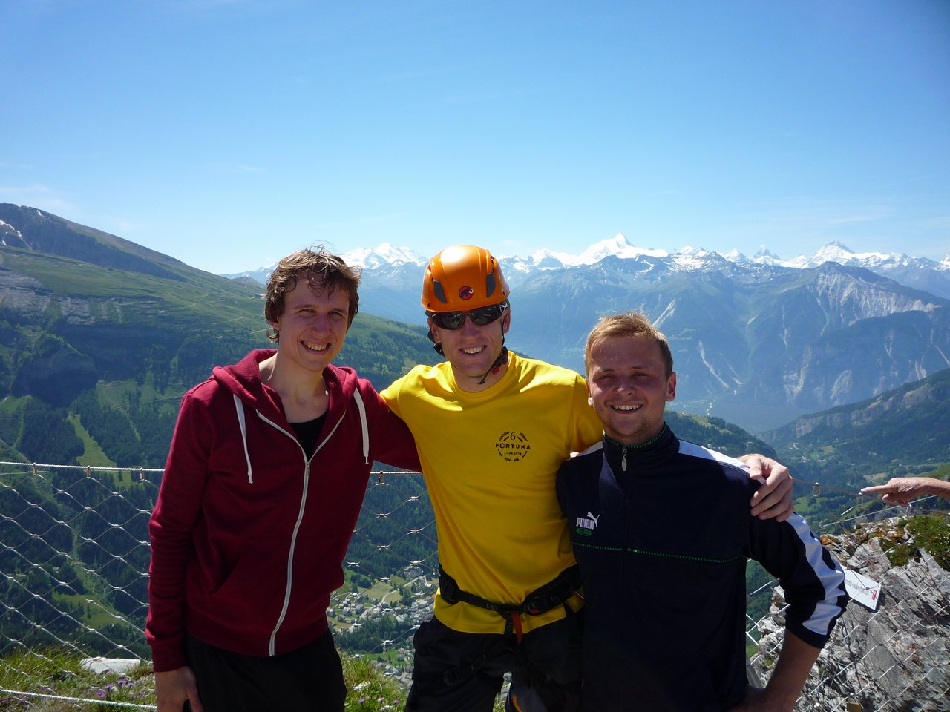
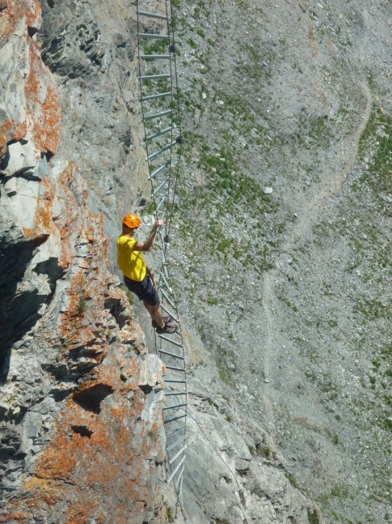

Slide 6
Kontakty
Volksheilbad director Mr. Didier Grichting, info@volksheilbad.ch
Pracovnice v Volksheilbad, absolventka FZV UP, Mgr. Kateřina Razimová
Stážista v roce 2013, Richard Szarzec, szarzecrichard@seznam.cz

